Slide 1
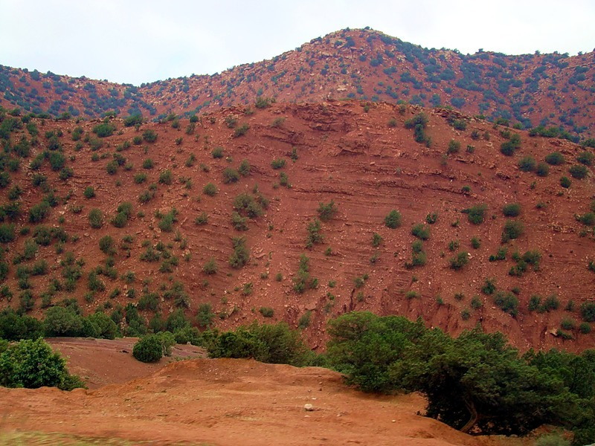
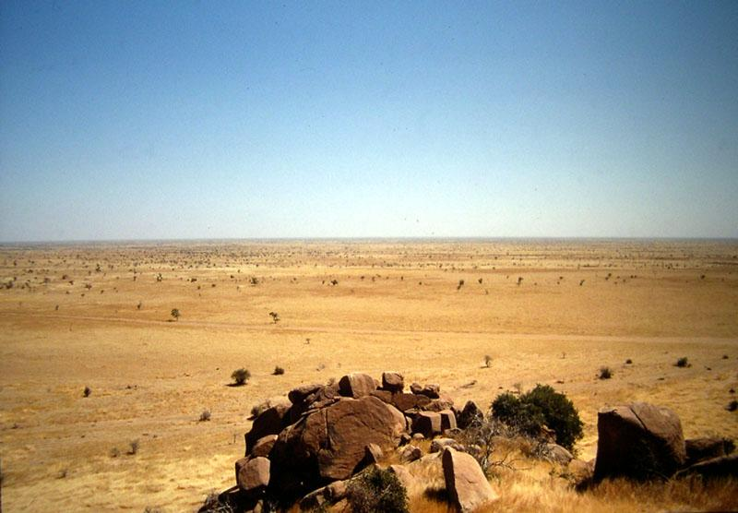
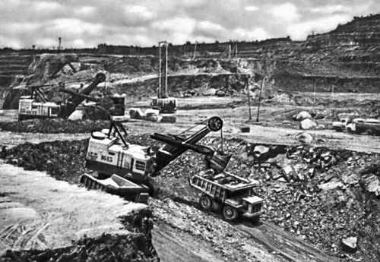
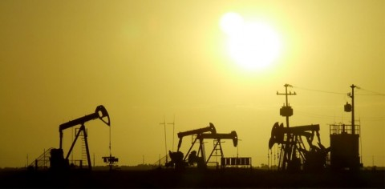
Рельеф и полезные ископаемые Африки

Slide 2
Географическое положение Африки
2
3
4
5
История исследования Африки
2
3
4
5

Slide 3
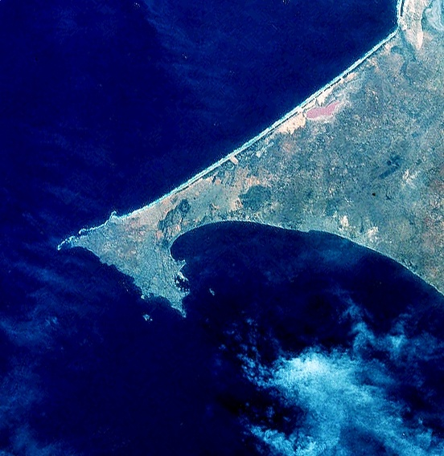
Как называется этот мыс, находящийся на западном побережье Африки? Назовите подобные ему в других частях материка.

Slide 4
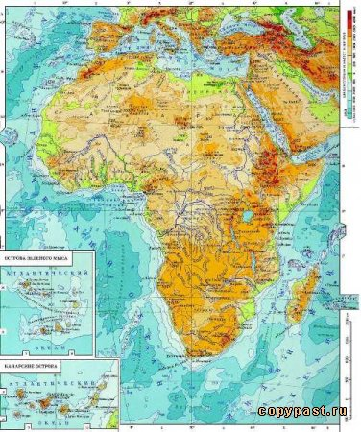
Назовите линии, изображенные на карте. Как расположен материк относительно них?

Slide 5
Назовите объекты, обозначенные цифрами.
3
2
5
4
1

Slide 6
Заполните пропуски в тексте:
Африка - … по величине материк после Евразии. Площадь Африки вместе с островами … млн. км². От Европы материк отделяет неглубокий и узкий … пролив и … море. Через Суэцкий перешеек прорыт … канал. На западе Африки выделяется … залив, а на востоке полуостров … .

Slide 7
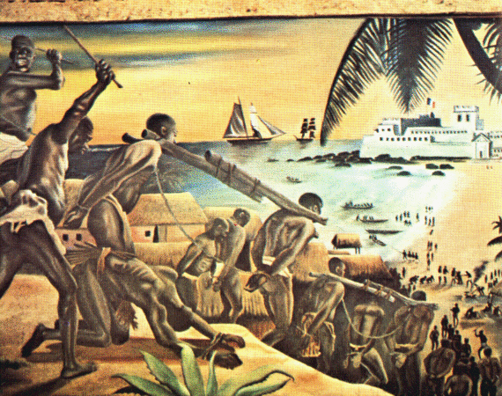
Эта позорная страница истории унесла многие миллионы человеческих жизней.
Что изображено на рисунке? Кто из европейских народов открыл ее?

Slide 8
Перед вами карта одного из путешествий XV в. Кто из португальских мореплавателей его совершил? Какова конечная цель путешествия?

Slide 9
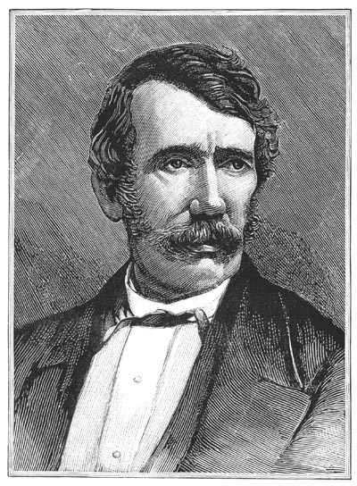
Всю свою жизнь он посвятил изучению Африки. Ни до него, ни после него никто на этом континенте не сделал так много географических открытий. За них он был удостоен золотой медали Королевского географического общества.
Вы, конечно, узнали о ком идет речь? Какие открытия путешественник совершил на территории Африки?

Slide 10
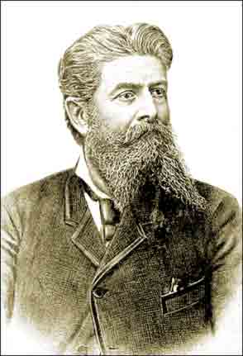
Проведя несколько лет среди племен ньям-ньям и мангбатту, это русский путешественник составил словари десяти негритянских племен, собрал большую этнографическую коллекцию, ценнейшие коллекции растений и животных Африки, открыл неизвестного тогда науке зверя - шерстокрыла.

Slide 11
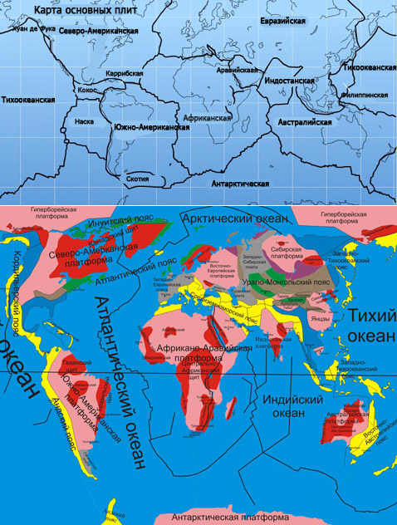
Работа с картой «Строение земной коры»
Какой элемент земной коры лежит в основании материка?
Частью какой литосферной плиты он является?
Есть ли районы столкновения с другими плитами?
Какие области земной коры выделяются на территории Африки?

Slide 12
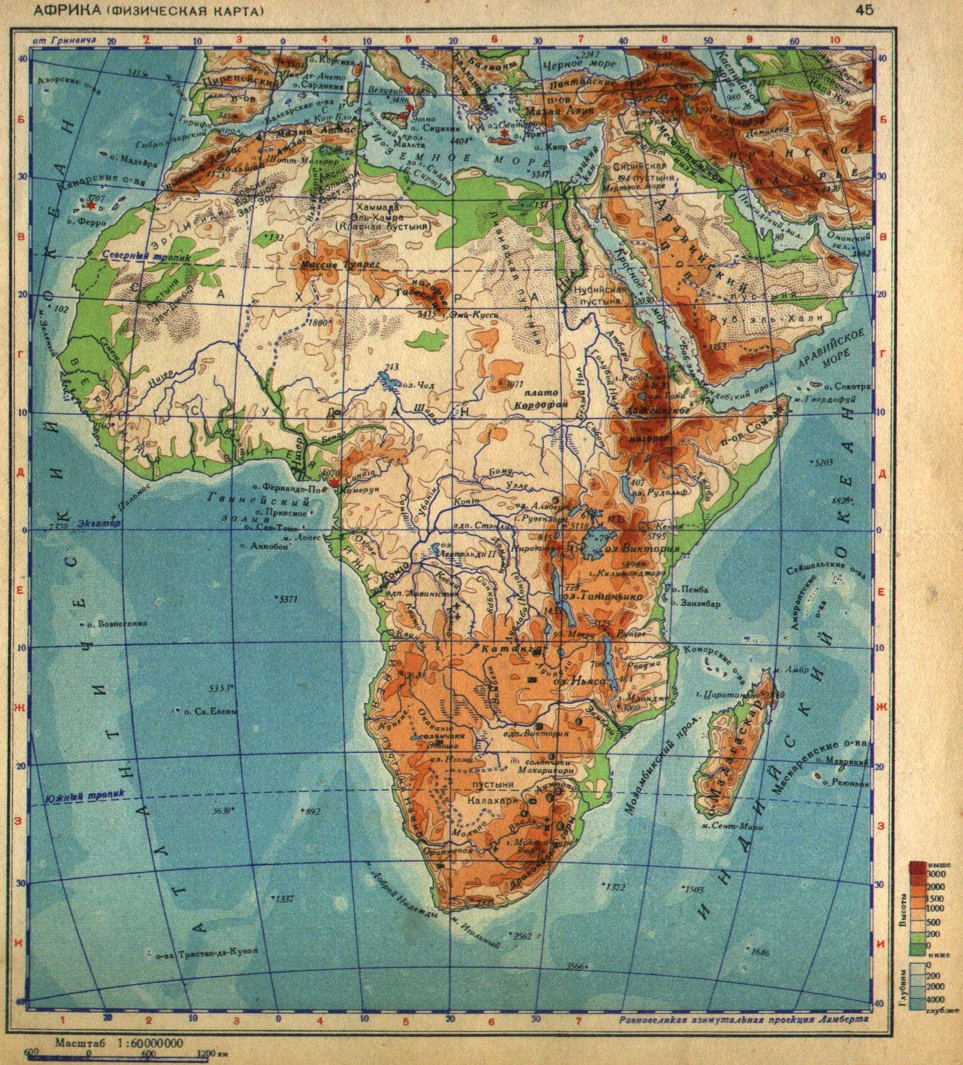
Работа с физической картой Африки
Определите по шкале высот высоту равнин Африки.
В какой части материка они занимают большую площадь?
Какие формы рельефа преобладают в южной и восточной частях материка?
Назовите горы и нагорья Африки.
Назовите высшую точку африканского континента. На какой форме рельефа она расположена?

Slide 13
Африка
Африкано-Аравийская платформа
Области древней складчатости
Области молодой складчатости
Зона разломов Великие Африканские разломы
Возвышенные равнины
Капские горы
Драконовы горы
Горы Атлас
Восточно-Африканское плоскогорье
Эфиопское нагорье
Вывод: На платформе формируются …, в областях складчатости … .

Slide 14
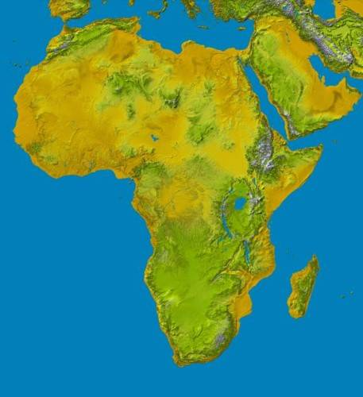
Африка богата полезными ископаемыми. Особенно велики запасы фосфоритов, нефти, медных руд, платины, золота и алмазов.

Slide 15
Готовимся к итоговой аттестации и ЕГЭ
1. В основании большей части материка находится:
А) платформа Б) складчатые области
Более приподнятой частью Африки является:
А) северная и западная Б) южная и восточная
Нефть, газ, фосфориты в основном добывают:
А) в северной части материка Б) в южной части материка.
4. На карте Африки цифрами обозначены:
1
2
3
4

Slide 16
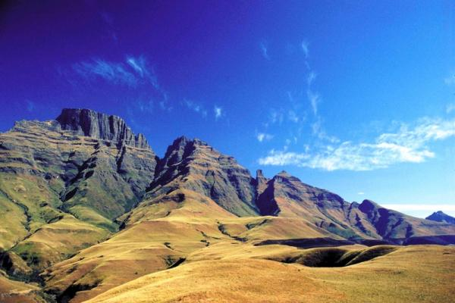
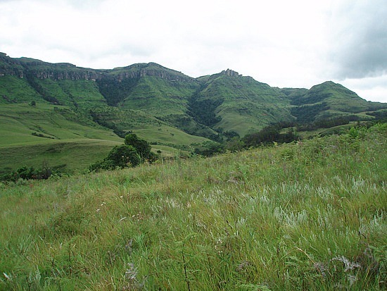
Домашнее задание
§ 25, р.т. стр. 40, зад. 4,6

